Slide 1
Муниципальное бюджетное дошкольное образовательное учреждение «Детский сад № 7» п. Новоорск Новоорского района Оренбургской области
Моя педагогическая находка
Выполнила: воспитатель I категории Альмухамбетова А.Р.

Slide 2
Каждый день я прихожу к детям в детский сад, мы общаемся, занимаемся, и каждый раз для меня открывается новый мир, новая жизнь. Для меня первым условием в работе с детьми являются: улыбка, радость, похвала, искренняя заинтересованность в проблемах маленького человечка. Развитие мелкой моторики - это одно из самых важных направлений развития детей раннего возраста. Развивая детские пальчики, мы развиваем речь у ребёнка, помогаем развитию интеллекта в целом.

Slide 3
Работая в младшей разновозрастной группе, я заметила, что дети проявляют большой интерес к занятиям с нетрадиционными материалами и способами их использования. Для пальчиковой гимнастики включаю различные атрибуты. Заменила массажные, колючие мячики на сосновые шишки, они более эффективны для развития мелкой моторики рук, т.к. природа сделала их с естественными неровностями. Подбирала шишки не совсем высохшие, твёрдые. Также использую в работе по развитию мелкой моторики рук и сенсорные тренажёры с крышками. Детям предлагается игра – упражнение по откручиванию и закручиванию цветных крышек, тем самым учу ребёнка в умении соотносить крышки по цветам: красный, жёлтый, оранжевый, зелёный.

Slide 4
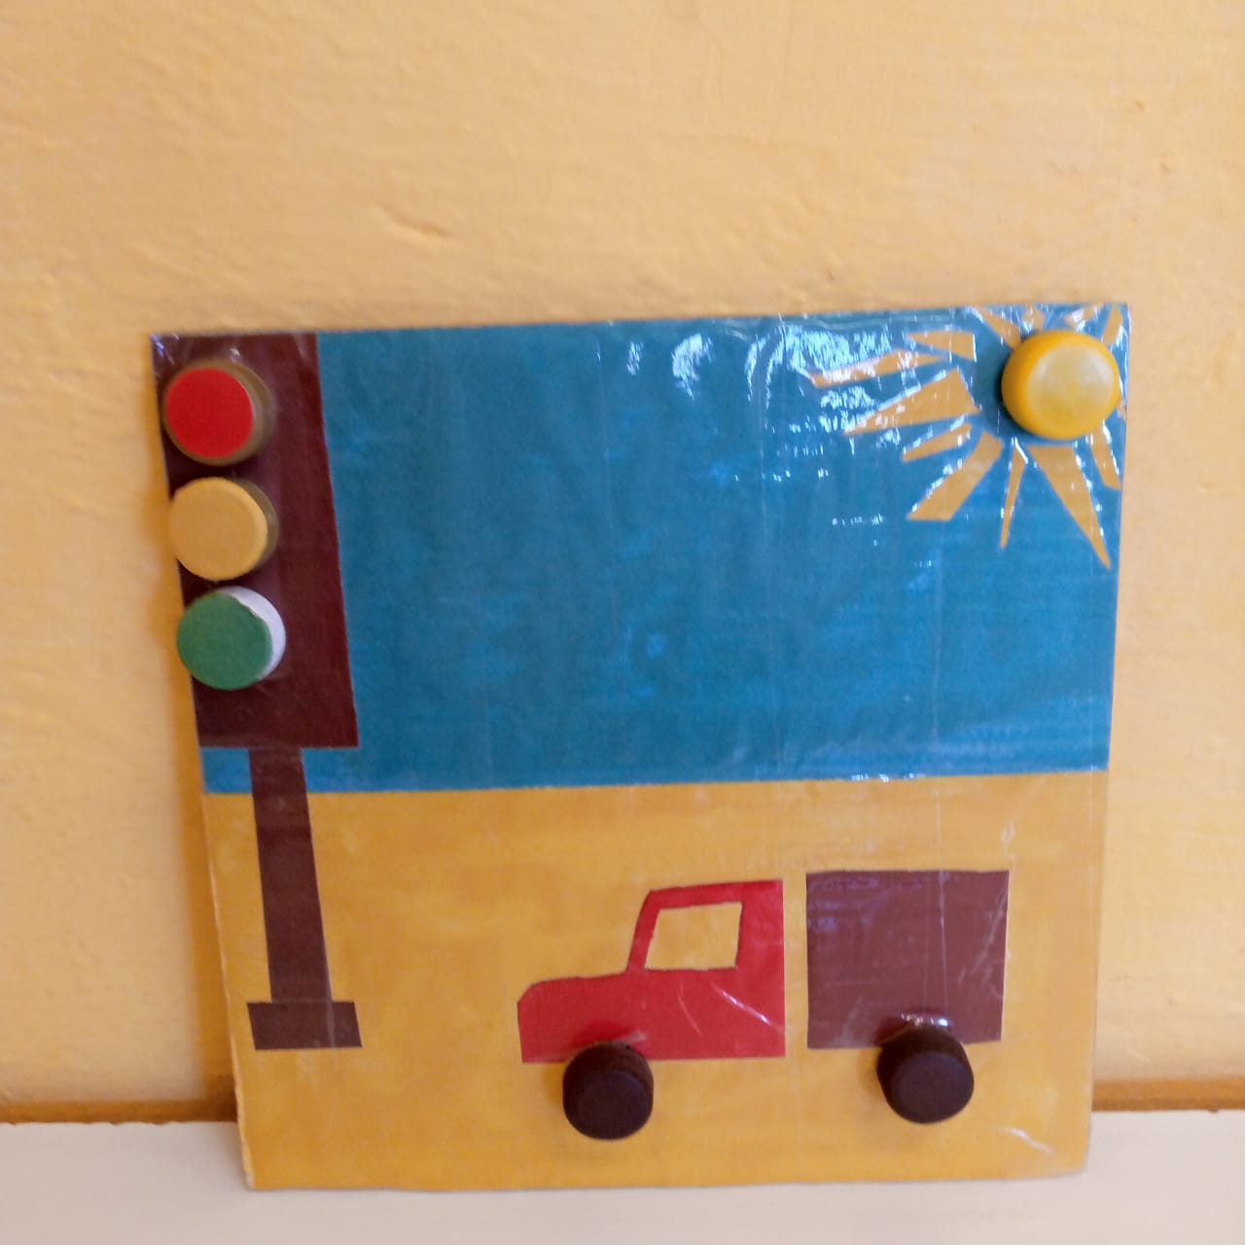
Тренажёры с крышками

Slide 5
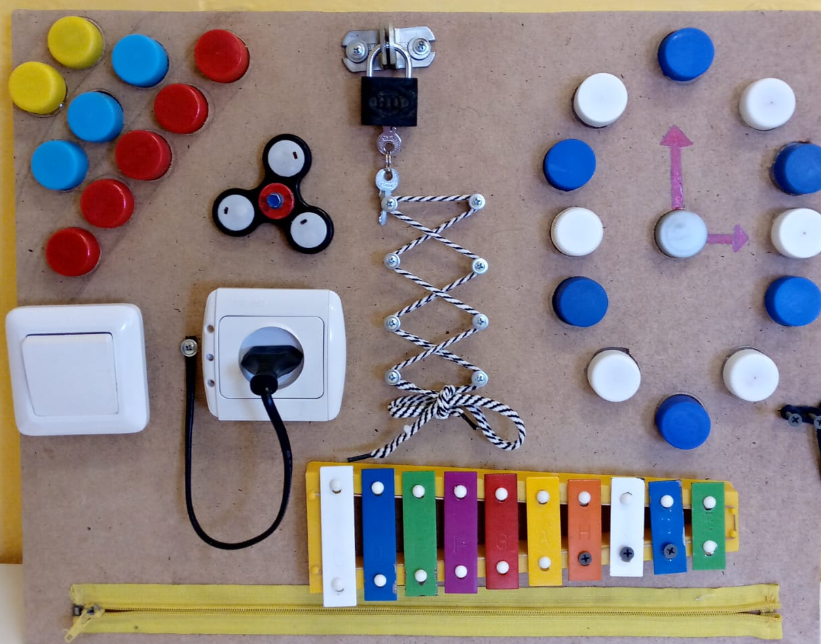
Тренажёр

Slide 6
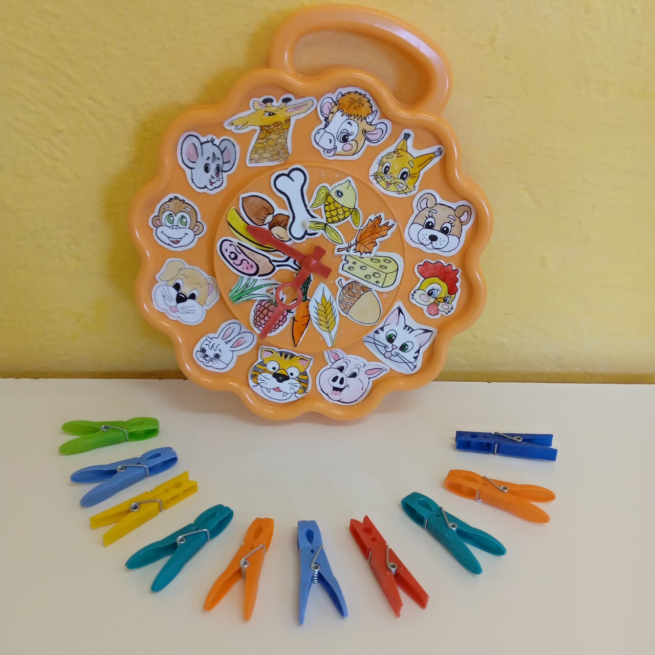
Изготовила пособия для игр: «Угадай, кто что ест?». Дети с помощью предметных картинок и бельевых прищепок, прикрепляют мордочки животного к еде, которую оно ест. Эти игры очень увлекательные, интересные для детей с самого раннего возраста.

Slide 7
Для полноценного психологического, физического развития здоровья ребёнка. развития интереса к физическим упражнениям и играм. использую игры «Палочки - моталки». Постоянно обновляю и изготавливаю физкультурные пособия своими руками. Эти полезные соревновательные игры используются, как в индивидуальной работе, так и вовремя физкультурных досугов, развлечений и в свободной игровой деятельности детей.

Slide 8
Учитывая, важность проблемы по развитию мелкой моторики провела с детьми углубленную работу в этом направлении, работая в контакте с родителями. Обсудила с родителями, какое оборудование могли бы мы сделать и из чего. Родители заинтересовались моей идеей, предложили помощь в решении той и иной задачи. Совместно с родителями были изготовлены оборудования из прищепок, пуговиц, шнуровок, киндер-сюрпризов. В группе была создана необходимая среда с поддержкой и помощью родителей, способствующая развитию мелкой моторики рук. Так как всё яркое, красочное, необычное привлекает детей в младшем возрасте, родителями были изготовлены различные дидактические игры, красочные и необычные по развитию мелкой моторики.

Slide 9
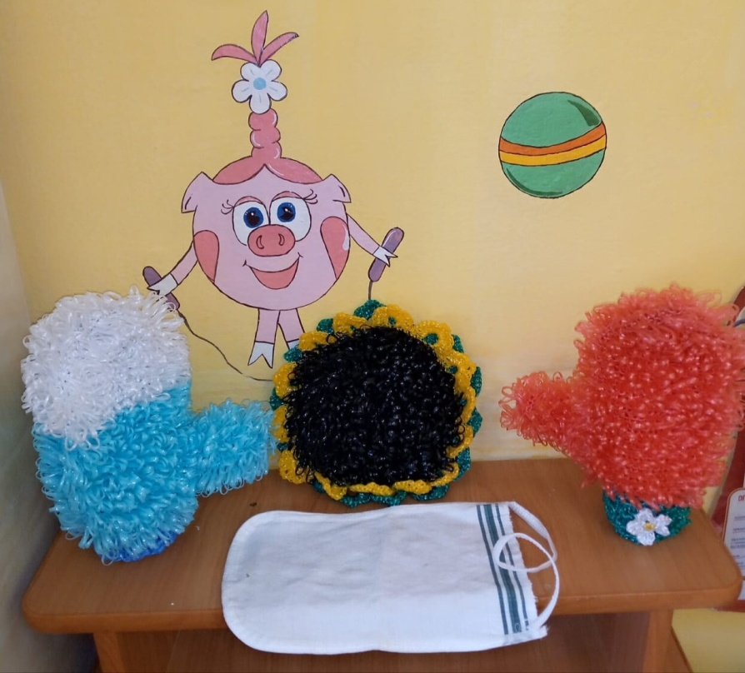
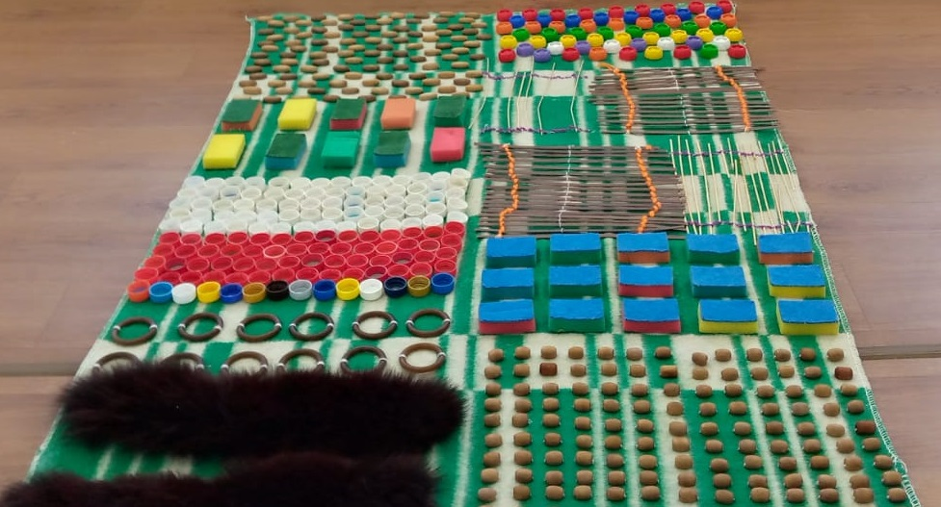
Массажёры

Slide 10
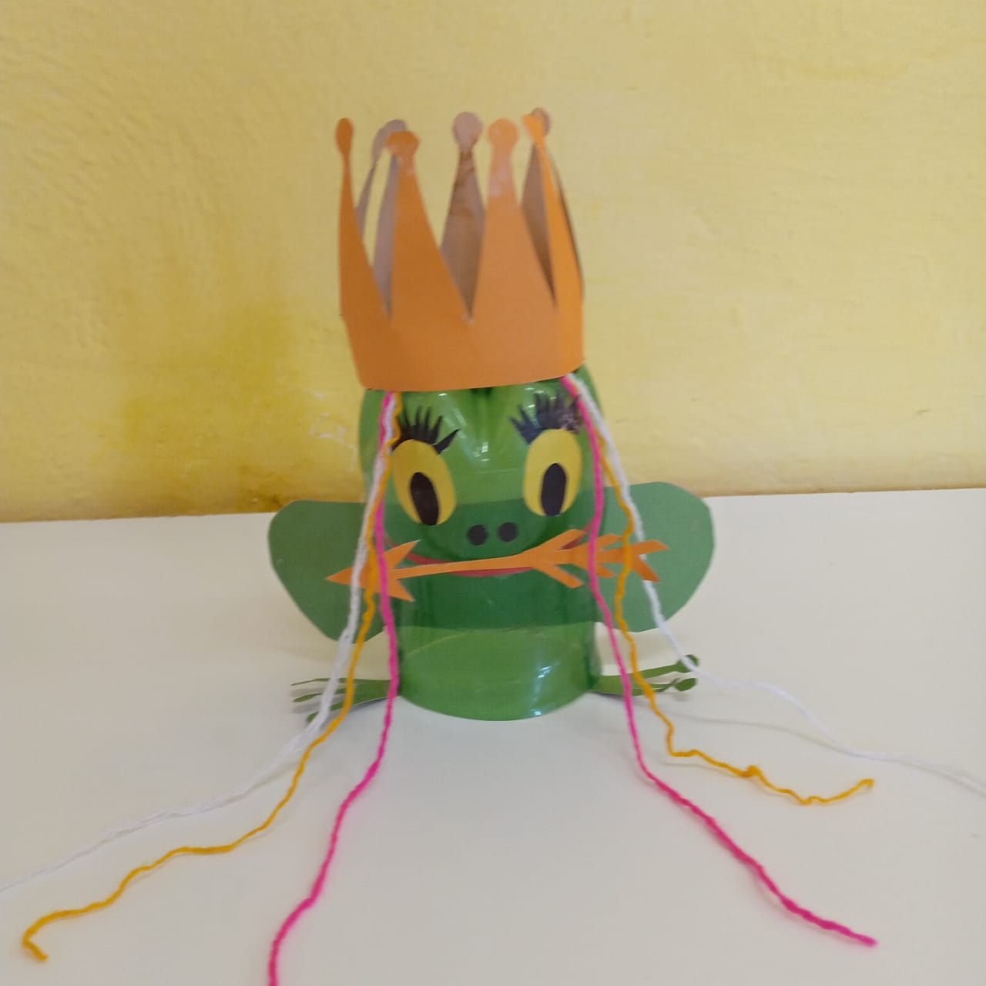
Игра «Цветные косички» Дети учатся плести косички и завязывать хвостики.

Slide 11
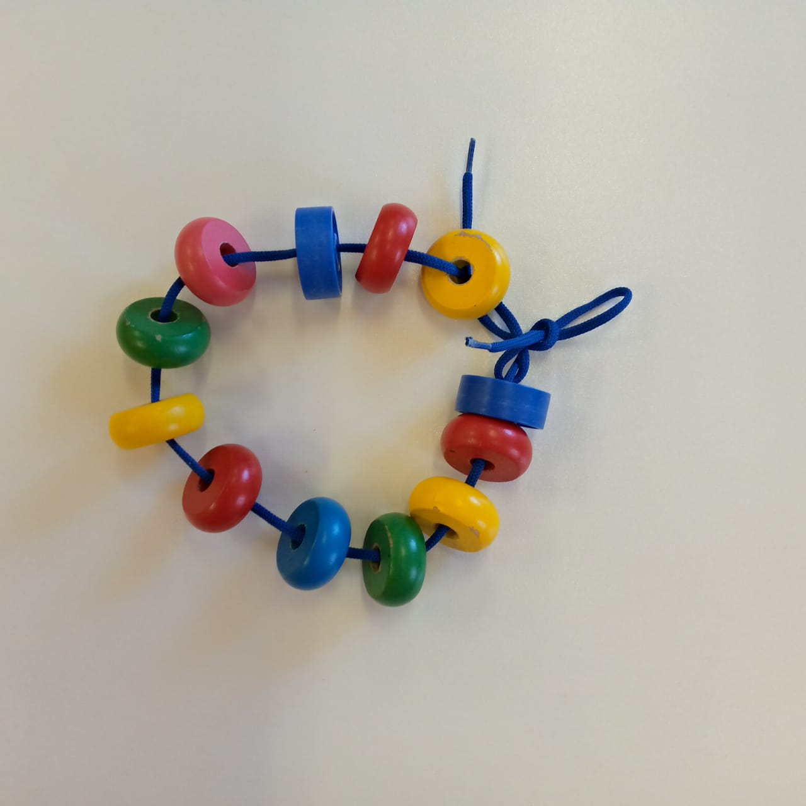
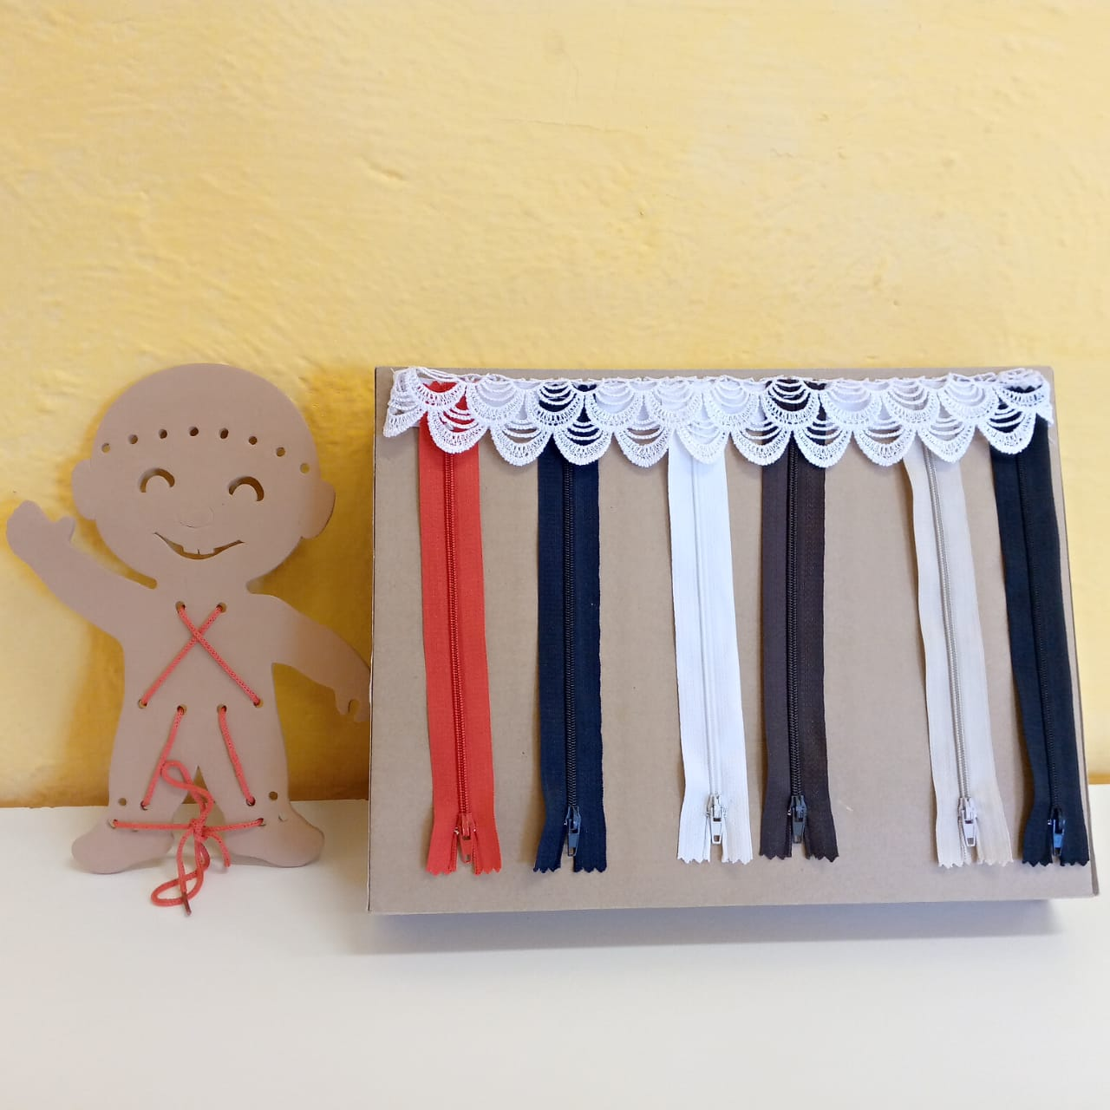
Тренажёры

Slide 12
В результате моей работы по этой теме дети стали более общительными, пальчики более ловкими, кисти рук – подвижными, гибкими, дети овладели сложными упражнениями, речь детей начала развиваться интенсивнее. Родители стали активнее, обращаются за советами, рекомендациями. Я продолжаю работать в этом направлении, совершенствую наши начинания, разрабатываю дидактические игры с использованием нестандартного оборудования для развития мелкой моторики рук и ног.

Slide 13
Спасибо за внимание!

